Slide 1
Математические основы ML
1.7 Логистическая Регрессия
Долганов Антон Юрьевич
УрФУ, ИРИТ-РТФ, к.т.н.
anton.dolganov@urfu.ru
@not_olga

Slide 2
1.7 Логистическая Регрессия
План вебинара
В предыдущей серии
Классификация
Логистическая регрессия
Метрики классификации
Рефлексия

Slide 3
1.7 Логистическая Регрессия
План вебинара
В предыдущей серии
Классификация
Логистическая регрессия
Метрики классификации
Рефлексия

Slide 4

.
Вебинар от ментора
Ранее в Мат Основах ML
Регуляризация Линейной регрессии
Уменьшаем переобучение и иногда отбираем значимые признаки накладывая дополнительные ограничения на функцию потерь
Библиотечная реализация scikit-learn
fit / predict наше все

Slide 5
.
Вебинар от ментора
Есть ли вопросы
Материалы на платформе?
Как там задания?
Тесты «норм»?

Slide 6
.
Вебинар от ментора
Структура курса: 6 недель
Supervised Learning Линейная Регрессия
Supervised Learning Логистическая регрессия
Unsupervised Learning
Итоги за семестр
Введение
Работа с данными
1
2
3
4
5
6
Алгоритм логистической регрессии. Метрики классификации
Уменьшение размерности. Метод главных компонент
Отбор гиперпараметров моделей
. Некоторые прикольные фишки scikit-learn - Pipeline
Введение
Ключевые понятия
Начальные шаги работы с данными. Введение в Pandas
Алгоритм линейной регрессии. База (своими руками) Метрики регрессии
Основы линейной алгебры, мат. анализа и типы данных
Разбор полетов
Итоги Семестра
Предварительная обработка данных
Регуляризация, Линейная Регрессия scikit-learn
Кластеризация. Метод к-средних
База (своими руками) Логистическая регрессия scikit-learn .

Slide 7
1.7 Логистическая Регрессия
План вебинара
В предыдущей серии
Классификация
Логистическая регрессия
Метрики классификации
Рефлексия

Slide 8

Классификация
.
Вебинар от ментора
$y∈\left\{1,…,K\right\}$
y=f(X)
f – правило принятия решения, которое может предсказывать классы

Slide 9

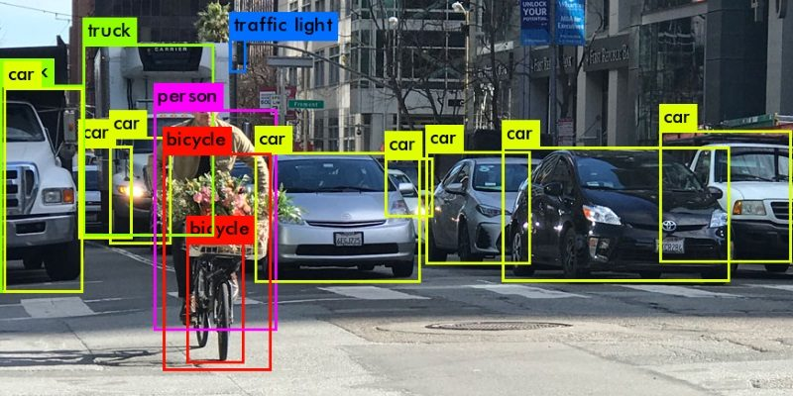



Классификация
.
Вебинар от ментора

Slide 10


Классификация
.
Вебинар от ментора
Natural Language Processing with Disaster Tweets
The ubiquitousness of smartphones enables people to announce an emergency they’re observing in real-time. Because of this, more agencies are interested in programatically monitoring Twitter (i.e. disaster relief organizations and news agencies).
But, it’s not always clear whether a person’s words are actually announcing a disaster.
IEEE-CIS Fraud Detection
The data comes from Vesta's real-world e-commerce transactions and contains a wide range of features from device type to product features. You also have the opportunity to create new features to improve your results.
If successful, you’ll improve the efficacy of fraudulent transaction alerts for millions of people around the world, helping hundreds of thousands of businesses reduce their fraud loss and increase their revenue.
https://www.kaggle.com/

Slide 11
.
Вебинар от ментора
Типы классов
Двухклассовая классификация
Мультиклассовая классификация
Неперекрывающиеся классы
Перекрывающиеся классы
Нечеткие классы

Slide 12



.
Вебинар от ментора
Типы классов
Двухклассовая классификация (бинарная классификация)
Самый технически простой случай, который служит основой для решения более сложных задач.

Slide 13
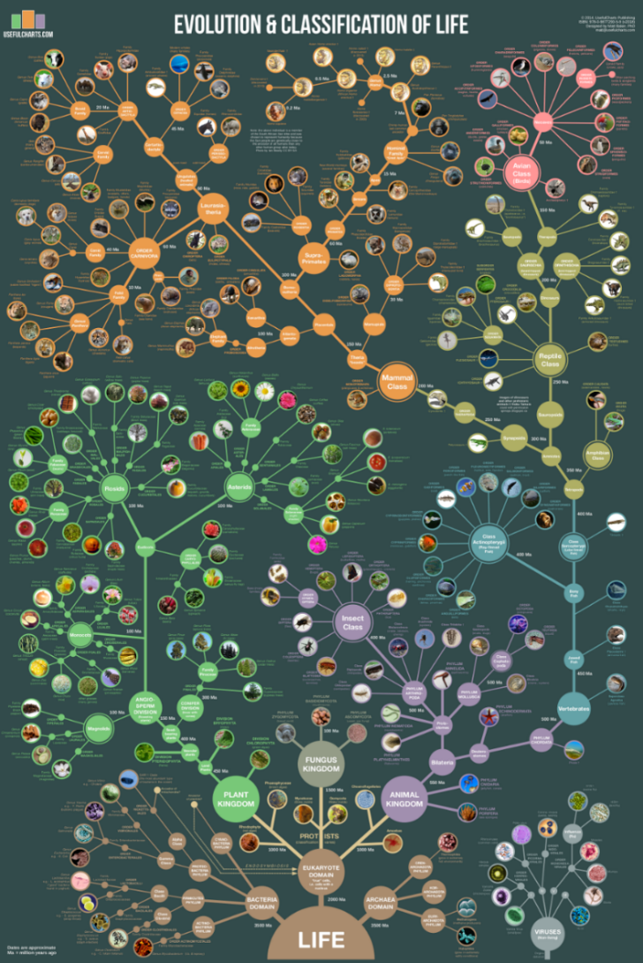

.
Вебинар от ментора
Типы классов
Мультиклассовая классификация
Когда количество классов достигает многих тысяч, задача классификации значительно усложняется.
https://www.youtube.com/watch?v=HpXaiG8L28s&t=5s

Slide 14

.
Вебинар от ментора
Типы классов
Мультиклассовая классификация
В задачах компьютерного зрения количество
классов ~ количество существительных
английский язык
~ 1,000,000 слов
~ 170 000 в активном словаре
~ 100 000 существительных
русский язык
~ 120 000 слов
~ 54,000 существительных
~ 19000 существительных без уменьшительных вариаций

Slide 15
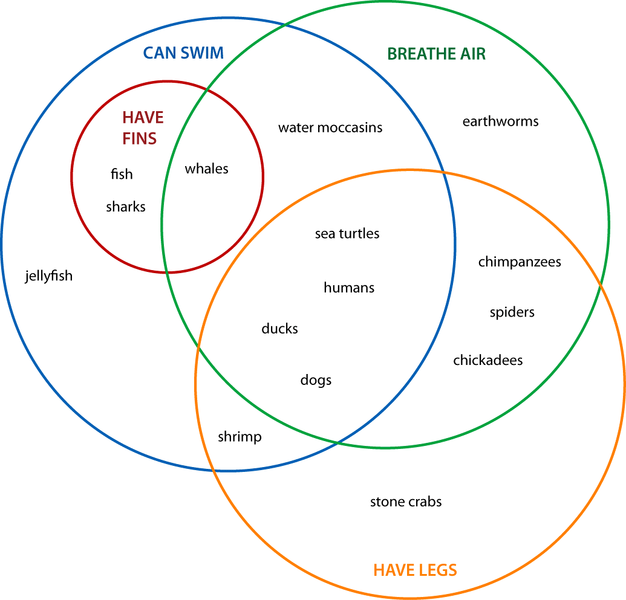
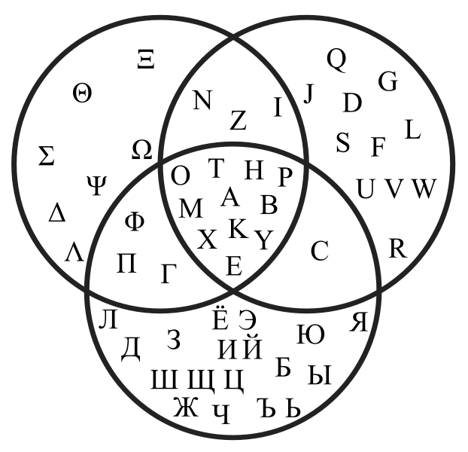
.
Вебинар от ментора
Типы классов
Неперекрывающиеся классы
Перекрывающиеся классы
Греческий
Латиница
Кириллица

Slide 16
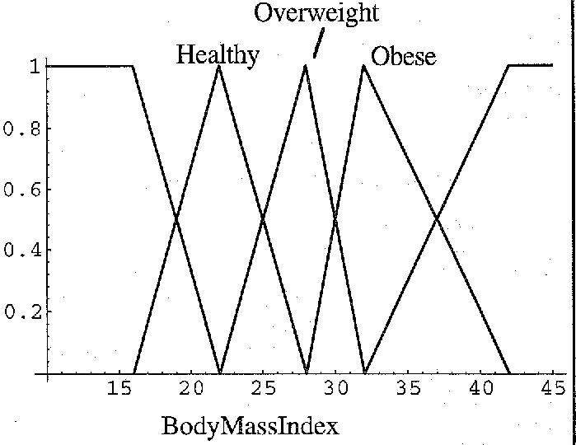
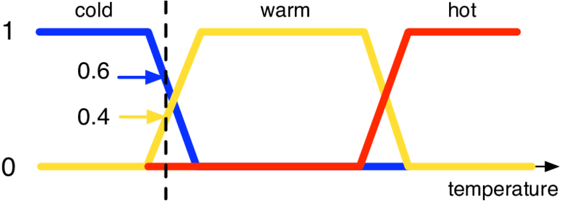
.
Вебинар от ментора
Типы классов
Нечеткие классы
Требуется определить степень принадлежности объекта к каждому из классов, обычно это действительное число от 0 до 1

Slide 17
.
Вебинар от ментора
В каких кейсах (из вашей предметной области) необходимо решить задачу классификации?

Slide 18
1.7 Логистическая Регрессия
План вебинара
В предыдущей серии
Классификация
Логистическая регрессия
Метрики классификации
Логистическая регрессия в scikit-learn
Рефлексия

Slide 19








Ранее: линейная регрессия
.
Вебинар от ментора
$$X{ \text{ϵ}\text{ℝ}}^{n×p}$$
$$y{ \text{ϵ}\text{ℝ}}^{n×1}$$
$b{ \text{ϵ}\text{ℝ}}^{1×p}$ - веса признаков
$$\hat{y}=b_{0}+X∗b^{T}$$
$b_{0}{ \text{ϵ}\text{ℝ}}^{1×1}$ - смещение (intercept)
$$y=\hat{y}(X)+ε$$
Бинарная классификация
$$y {\text{ϵ} \text{ℤ}}^{n×1}$$
$$y \text{ϵ} {\left\{0,1\right\}}^{n×1}$$
$$b_{0}+\sum_{i=1}^{n}{\sum_{j=1}^{p}{b_{j}∗x_{i,j}} \text{ϵ}\text{ \{−}∞\text{;+}∞\text{\}}}$$

Slide 20
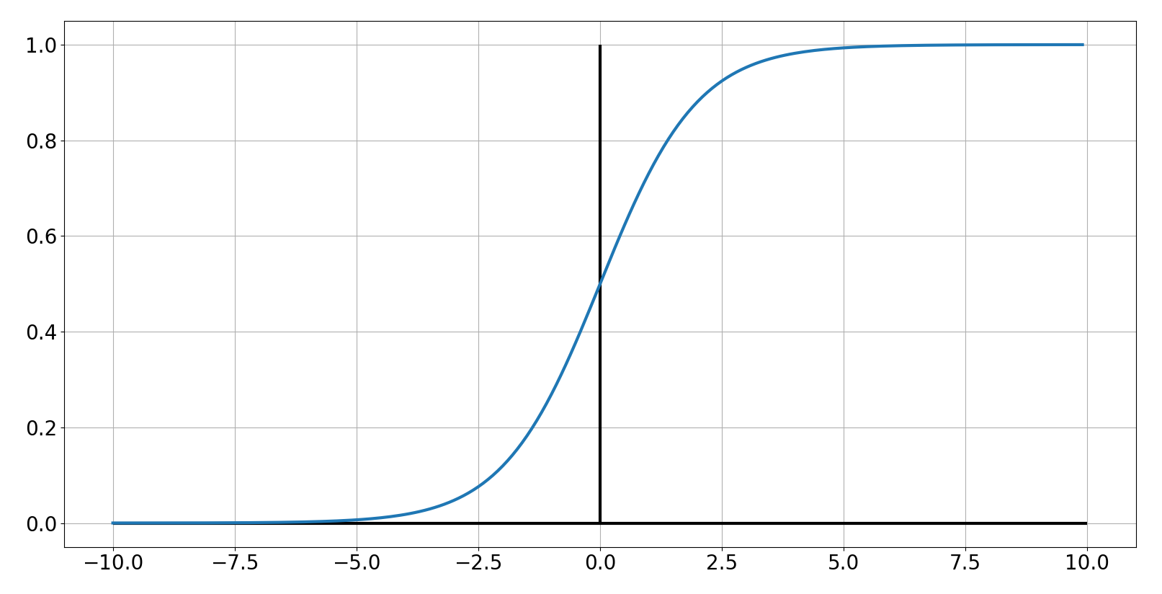

Логистическая Функция
.
Вебинар от ментора
сигмоид
$$σ\left(t\right)=\frac{1}{1+e^{−t}}$$

Slide 21
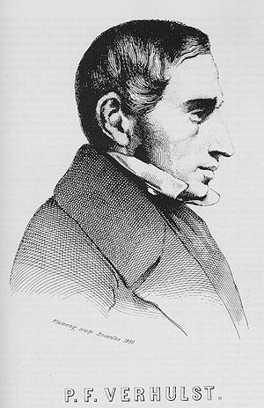
Рубрика Прохладные Истории
.
Вебинар от ментора
Логистическая функция восходит к 1830-м годам, когда бельгийский статистик Пьер Франсуа Ферхюльст изобрел его для описания динамики населения: со временем первоначальный взрыв экспоненциального роста сглаживается по мере того, как он потребляет доступные ресурсы, что приводит к характерной логистической кривой.
Прошло более века, прежде чем американский статистик Э. Б. Уилсон и его ученица Джейн Вустер разработали логистическую регрессию, чтобы выяснить, какое количество данного опасного вещества может привести к летальному исходу.
https://en.wikipedia.org/wiki/Pierre_Fran%C3%A7ois_Verhulst

Slide 22
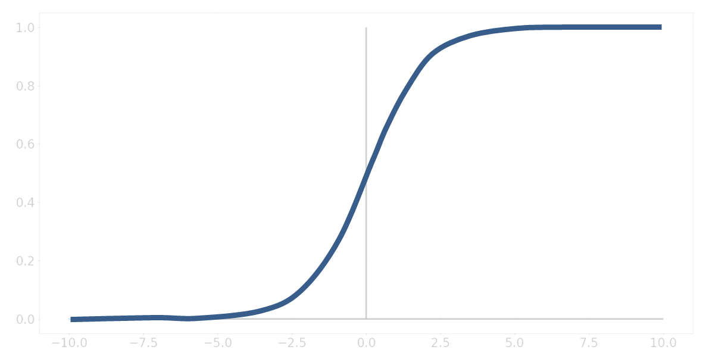







.
Вебинар от ментора
Логистическая Регрессия
$$X{ \text{ϵ}\text{ℝ}}^{n×p}$$
$$y{ \text{ϵ}\text{ℝ}}^{n×1}$$
$$b{ \text{ϵ}\text{ℝ}}^{1×p}$$
$$b_{0}{ \text{ϵ}\text{ℝ}}^{1×1}$$
$$\hat{y}=σ\left(b_{0}+X∗b^{T}\right)=\frac{1}{1+e^{−(b_{0}+X∗b^{T})}}$$
Интерпретация - вероятность
$\hat{y}\left(x\right)$=P(y=1|X;b₀,b)=1−P(y=0|X; b₀,b)
P(y=0|X; b₀,b)+P(y=1|X; b₀,b)=1
$\hat{y} \left(X\right)$≥0.5 → y=1
$\hat{y} \left(X\right)$<0.5 → y=0

Slide 23






Логистическая регрессия Функция ошибки
.
Вебинар от ментора
Ранее
$$E=\frac{1}{2n}\sum_{i=1}^{n}{{{\{\sum_{j=0}^{p}{b_{j}∗x_{i,j}}−y}_{i}\}}^{2}}$$
$$\hat{y}=b_{0}+X∗b^{T}$$
$$\hat{y}=\frac{1}{1+e^{−(b_{0}+X∗b^{T})}}$$
$$\frac{∂E}{∂b_{j}}=\frac{∂E}{∂\hat{y}}\frac{∂\hat{y}}{∂b_{j}}\sim {\{y}_{i}−\hat{y_{i}}\}∗σ′\left(\hat{y}\right)∗x_{i,j}$$
$$y_{i}=1$$
$$b_{0}+X(i,)∗b^{T}\sim −100$$
$$\hat{y}\sim 0$$

Slide 24
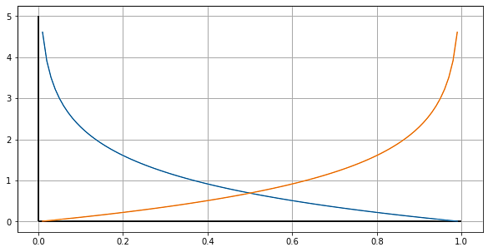





Логистическая регрессия Функция ошибки
.
Вебинар от ментора
$$\hat{y}=\frac{1}{1+e^{−(b_{0}+X∗b^{T})}}$$
$$E=\frac{1}{n}\sum_{i=1}^{n}{Cost(\hat{y_{i}}, y_{i})}$$
$Cost\left(\hat{y_{i}}, y_{i}\right)=−ln⁡(\hat{y_{i}})$ если $y=1$
$Cost\left(\hat{y_{i}}, y_{i}\right)=−ln⁡(1−\hat{y_{i}})$ если $y=0$
Кросс-энтропия
Binary Cross-Entropy
$$E=−\frac{1}{n}\sum_{i=1}^{n}{{[y}_{i}∗}\ln\left(\hat{y_{i}}\right)+\left(1−y_{i}\right)∗ln⁡(1−\hat{y_{i}})]$$

Slide 25







.
Вебинар от ментора
Логистическая Регрессия
Градиентный спуск: подготовка
$$E=−\frac{1}{n}\sum_{i=1}^{n}{{[y}_{i}∗}\ln\left(\hat{y_{i}}\right)+\left(1−y_{i}\right)∗ln⁡(1−\hat{y_{i}})]$$
$$\hat{y}=\frac{1}{1+e^{−z}}$$
$$z=b_{0}+X∗b^{T}$$
$\ln\left(\hat{y_{i}}\right)=\ln\left(\frac{1}{1+e^{−z}}\right)=−ln⁡(1+e^{−z})$
$\ln\left(X^{m}\right)=m∗ln\left(X\right)$
$\ln\left(1−\hat{y_{i}}\right)=\ln\left(1−\frac{1}{1+e^{−z}}\right)=ln⁡(\frac{1+e^{−z}−1}{1+e^{−z}})$ $=\ln\left(\frac{e^{−z}}{1+e^{−z}}\right)$
$\ln\left(\frac{X}{Y}\right)=\ln\left(X\right)−ln\left(Y\right)$
$$\ln\left(1−\hat{y_{i}}\right)=\ln\left(e^{−z}\right)−\ln\left(1+e^{−z}\right)$$
$$\ln\left(1−\hat{y_{i}}\right)=−z−\ln\left(1+e^{−z}\right)$$

Slide 26







.
Вебинар от ментора
Логистическая Регрессия
$$\hat{y}=\frac{1}{1+e^{−z}}$$
Градиентный спуск: подготовка
$$E=−\frac{1}{n}\sum_{i=1}^{n}{[y_{i}}\ln\left(\hat{y_{i}}\right)+\left(1−y_{i}\right)∗ln⁡(1−\hat{y_{i}})]$$
$$z=b_{0}+X∗b^{T}$$
$\ln\left(\hat{y_{i}}\right)=−ln⁡(1+e^{−z})$
$$\ln\left(1−\hat{y_{i}}\right)=−z−\ln\left(1+e^{−z}\right)$$
$$−y_{i}∗\ln\left(1+e^{−z}\right)−\left(1−y_{i}\right)\left(z+\ln\left(1+e^{−z}\right)\right)$$
$$−y_{i}∗\ln\left(1+e^{−z}\right)−z−\ln\left(1+e^{−z}\right)+y_{i}∗z+y_{i}∗ln\left(1+e^{−z}\right)$$
$$−z−\ln\left(1+e^{−z}\right)+y_{i}∗z$$
$$−z−\ln\left(1+e^{−z}\right)=−\left[\ln\left(e^{z}\right)+\ln\left(1+e^{−z}\right)\right]=−\ln\left(e^{z}+1\right)$$
$$E=−\frac{1}{n}\sum_{i=1}^{n}{[y_{i}∗z−\ln\left(e^{z}+1\right)}]$$

Slide 27














.
Вебинар от ментора
Логистическая Регрессия
Градиентный спуск: производные
$$E=−\frac{1}{n}\sum_{i=1}^{n}{[y_{i}∗z−\ln\left(e^{z}+1\right)}]$$
$$\hat{y}=\frac{1}{1+e^{−z}}$$
$$z=b_{0}+X∗b^{T}$$
Цепное
правило
$$\frac{∂e^{x}}{∂x}=e^{x}$$
$$y=f(t)$$
$$t=g(x)$$
Производная от экспоненты
$$\frac{∂ln⁡(x)}{∂x}=\frac{1}{x}$$
$$\frac{∂E}{∂b_{0}}=\frac{∂E}{∂z}\frac{∂z}{∂b_{0}}$$
$$={\frac{1}{n}\sum_{i=1}^{n}{[{\hat{y}}_{i} −}y}_{i}]$$
Производная логарифма
$$\frac{∂E}{∂z}=y_{i}−\frac{1}{e^{z}+1}e^{z}=y_{i}−{\hat{y}}_{i}$$
$$\frac{∂z}{∂b_{0}}=1$$
$$\frac{∂z}{∂b_{j}}=x_{i,j}$$
$$\frac{∂E}{∂b_{j}}=\frac{∂E}{∂z}\frac{∂z}{∂b_{j}}$$
$$={\frac{1}{n}\sum_{i=1}^{n}{[{\hat{y}}_{i} −}y}_{i}]∗x_{i,j}$$
j = 1, …, p

Slide 28








.
Вебинар от ментора
Логистическая Регрессия
Градиентный спуск
$$\hat{y}=\frac{1}{1+e^{−z}}$$
$$E=−\frac{1}{n}\sum_{i=1}^{n}{[y_{i}}\ln\left(\hat{y_{i}}\right)+\left(1−y_{i}\right)∗ln⁡(1−\hat{y_{i}})]$$
$$z=b_{0}+X∗b^{T}$$
$$\frac{∂E}{∂b_{0}}={\frac{1}{n}\sum_{i=1}^{n}{[{\hat{y}}_{i} −}y}_{i}]$$
$$\frac{∂E}{∂b_{j}}={\frac{1}{n}\sum_{i=1}^{n}{[{\hat{y}}_{i} −}y}_{i}]∗x_{i,j}$$
j = 1, …, p
$$b_{0}=b_{0}−η∗\frac{∂E}{∂b0}$$
$$b_{j}=b_{j}−η∗\frac{∂E}{∂bj}$$
$η$ скорость обучения
Повторяйте, пока 𝐸 не станет приемлемой

Slide 29


.
Вебинар от ментора
Логистическая Регрессия
Регуляризация
$$E_{LogReg}=−\frac{1}{n}\sum_{i=1}^{n}{[y_{i}}\ln\left(\hat{y_{i}}\right)+\left(1−y_{i}\right)∗ln⁡(1−\hat{y_{i}})]→min$$
Ridge Regularization (L2 Регуляризация)
$$E_{Ridge}=E_{LogReg}+λ\sum_{j=1}^{p}{b_{j}^{2}}→min$$
Lasso Regularization (L1 Регуляризация)
$$E_{Lasso}=E_{LogReg}+λ\sum_{j=1}^{p}{|b_{j}|}→min$$

Slide 30
.
Вебинар от ментора
Логистическая Регрессия
Мультиклассовая классификация
На практике для мультиклассовых задач решение получается объединением нескольких двухклассовых классификаторов
• Один против всех (One against all)
• Один против одного (One against one)

Slide 31
.
Вебинар от ментора
Логистическая Регрессия
Мультиклассовая классификация
• Один против всех

Slide 32
.
Вебинар от ментора
Логистическая Регрессия
Мультиклассовая классификация
• Один против одного

Slide 33






.
Вебинар от ментора
Логистическая Регрессия
Функция принятия решения
$$\hat{y}=\frac{1}{1+e^{−z}}$$
$\hat{y} \left(X\right)$≥0.5 → y=1
$\hat{y} \left(X\right)$<0.5 → y=0
$\hat{y} \left(X\right)$=0.5
$$0=b_{0}+X∗b^{T}$$
$$z=b_{0}+X∗b^{T}$$
Линейные X: $0=b_{0}+x_{1}b_{1}+x_{2}b_{2}$

Slide 34
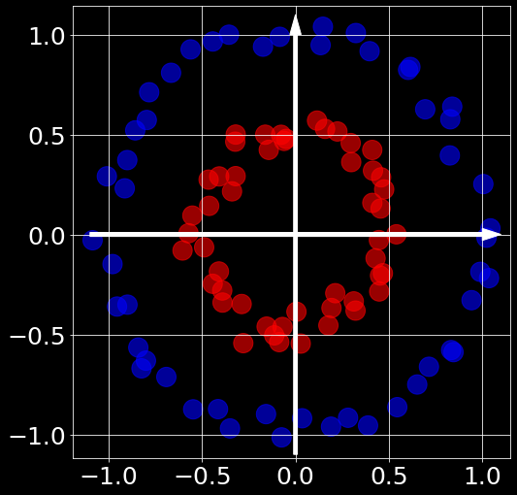
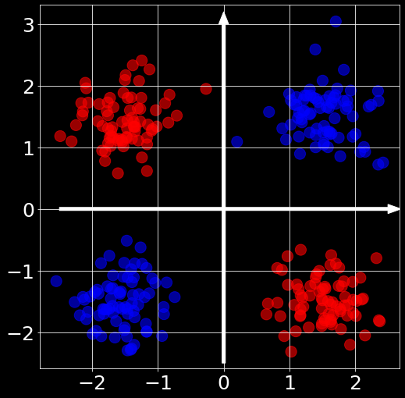
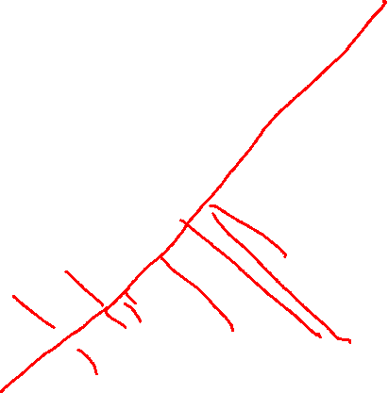
.
Вебинар от ментора
Тренировка Инженерии Признаков

Slide 35
Логистическая Регрессия
.
Вебинар от ментора
S.W.O.T.
Сильные Стороны
Результат имеет хорошую вероятностную интерпретацию, есть регуляризация, чтобы избежать переобучения (и выбора параметров в случае LASSO)
Слабые Стороны
Логистическая регрессия имеет тенденцию к снижению эффективности при наличии множественных или нелинейных границ принятия решений
Возможности
Логистические модели можно легко обновлять новыми данными с помощью градиентного спуска
Трудности
Недостаточно «гибкая», чтобы естественным образом фиксировать более сложные зависимости

Slide 36
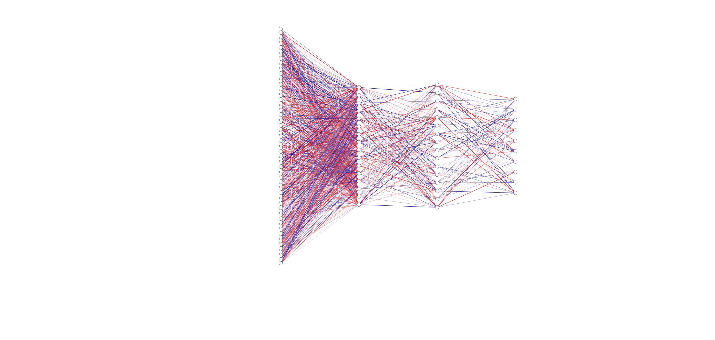
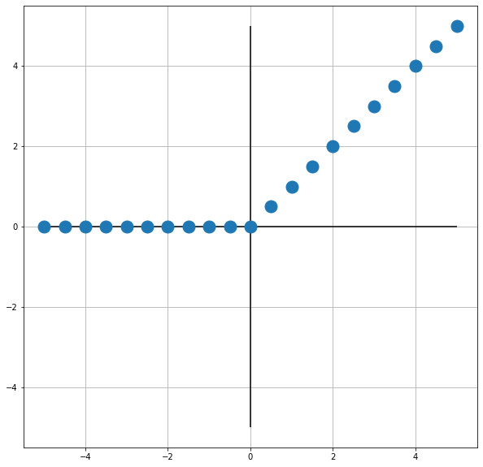
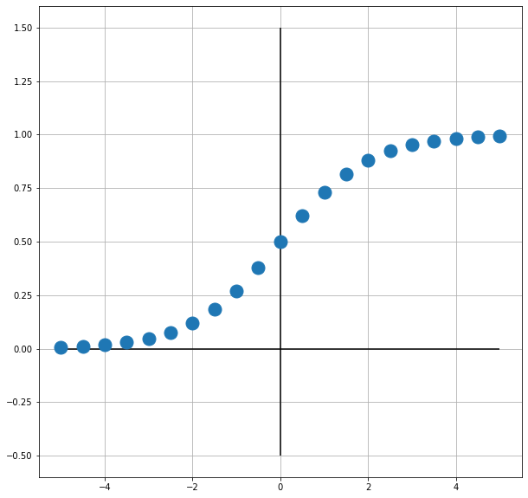


.
Вебинар от ментора
Нейронные Сети
(которые раньше были несколькими последовательными логистическими функциями)
$$f\left(x\right)=\max{(0,x)}$$
$$f\left(x\right)=\frac{1}{1+e^{−x}}$$

Slide 37
1.7 Логистическая Регрессия
План вебинара
В предыдущей серии
Классификация
Логистическая регрессия
Метрики классификации
Рефлексия

Slide 38
Метрики Классификации
.
Вебинар от ментора
Оценка качества модели
Ошибки 1 Рода
Type 1 Errors
Основной Класс
Ошибки 2 Рода
Type 2 Errors

Slide 39
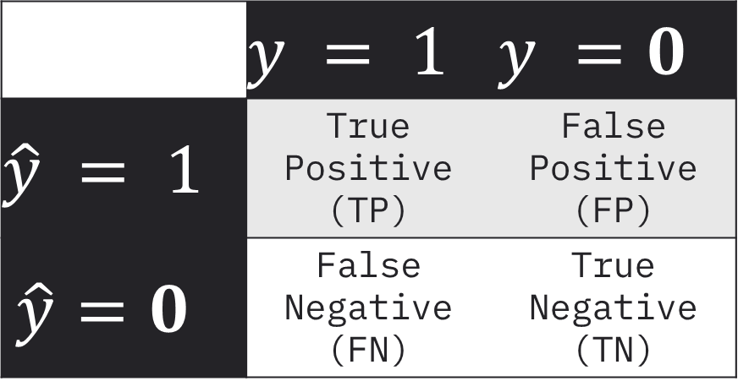
Метрики Классификации
.
Вебинар от ментора
Матрица Ошибок
Confusion Matrix
 |  | Истина
 |  | Имеет болезнь | Нет болезни
Предсказание | Имеет болезнь | True Positive (TP) | False Positive (FP)
 | Нет болезни | False Negative (FN) | True Negative (TN)
 | $$y = 1$$ | $$y =0$$
$$\hat{y} = 1$$ | True Positive (TP) | False Positive (FP)
$$\hat{y}=0$$ | False Negative (FN) | True Negative (TN)

Slide 40
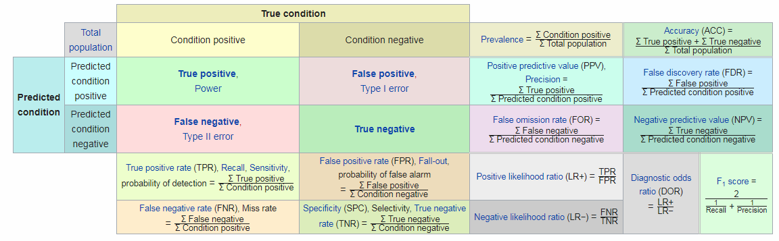
Метрики Классификации
.
Вебинар от ментора
Матрица Ошибок
https://en.wikipedia.org/wiki/Confusion_matrix

Slide 41
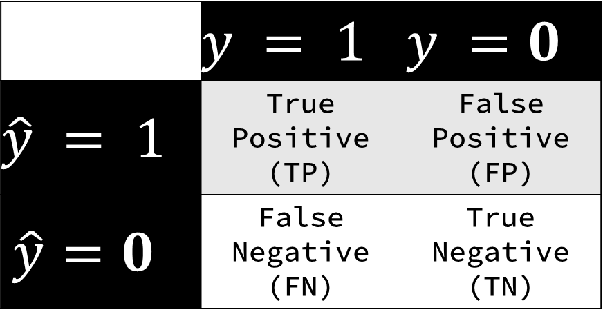







.
Вебинар от ментора
$$ACC=\frac{TP+TN}{TP+TN+FP+FN}$$
Precision
Точность
$$precision=\frac{TP}{TP+FP}$$
Recall
Полнота
$$recall=\frac{TP}{TP+FN}$$
$$F_{1}=\frac{2∗precision∗recall}{precision+recall}$$
F1-мера
$$F_{β}=\frac{(1+β^{2})∗precision∗recall}{β^{2}∗precision+recall}$$
$$\text{Specificity}=\frac{TN}{TN+FP}$$

Slide 42
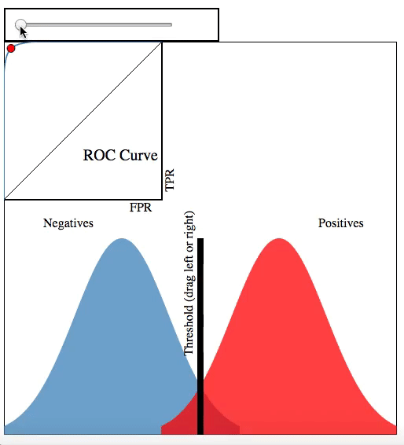
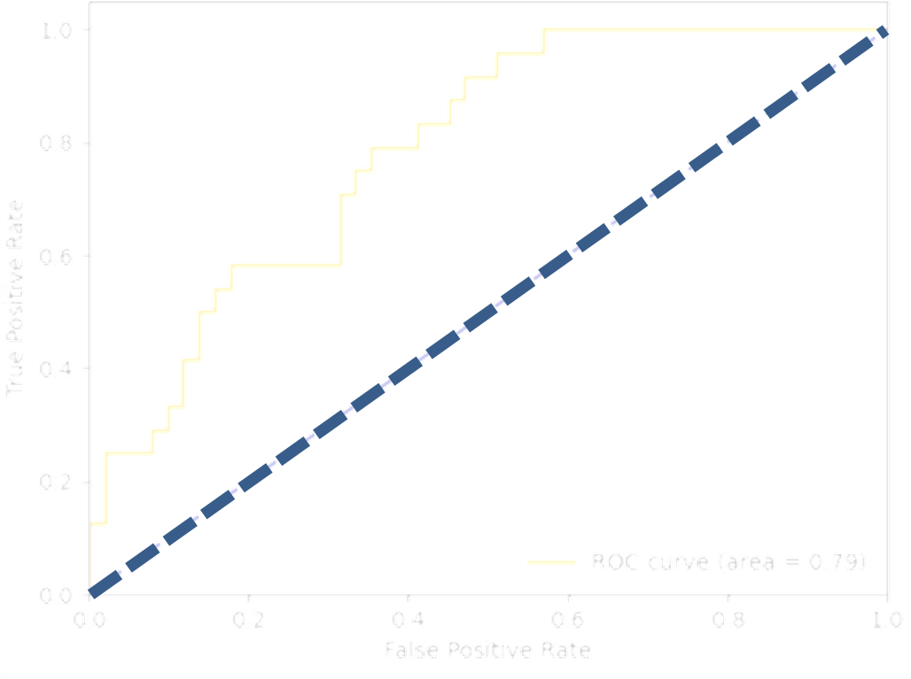
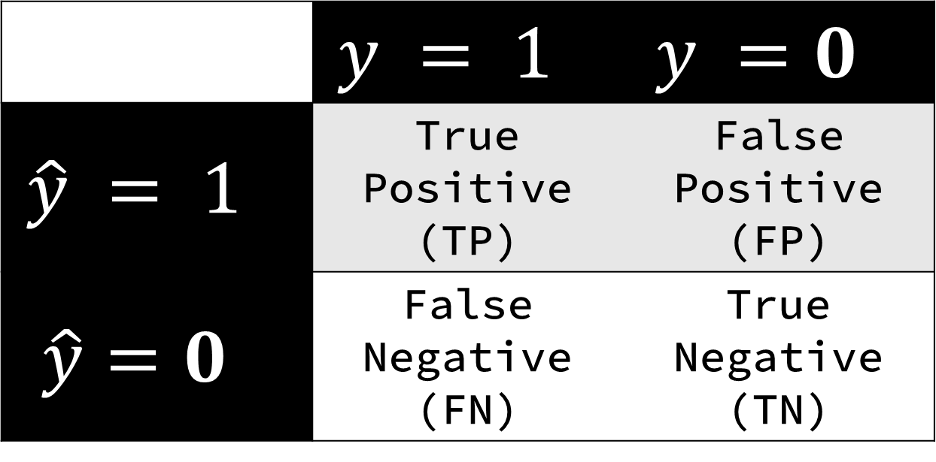



Метрики Классификации
.
Вебинар от ментора
Receiver Operating Curve
Area Under Curve
$$\hat{y} =[f\left(x\right)>t]$$
$$True Positive Rate=\frac{TP}{TP+FN}$$
$$False Positive Rate=\frac{FP}{FP+TN}$$

Slide 43
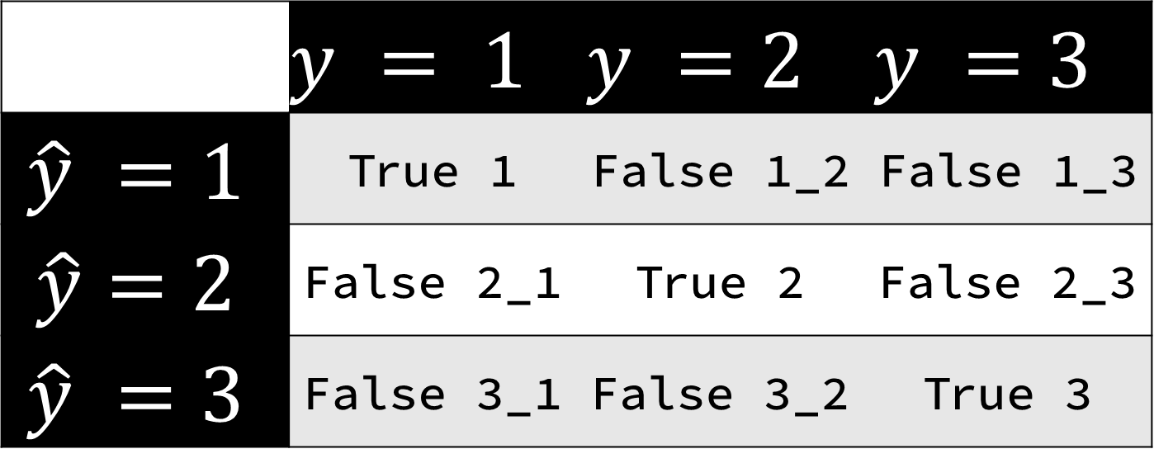
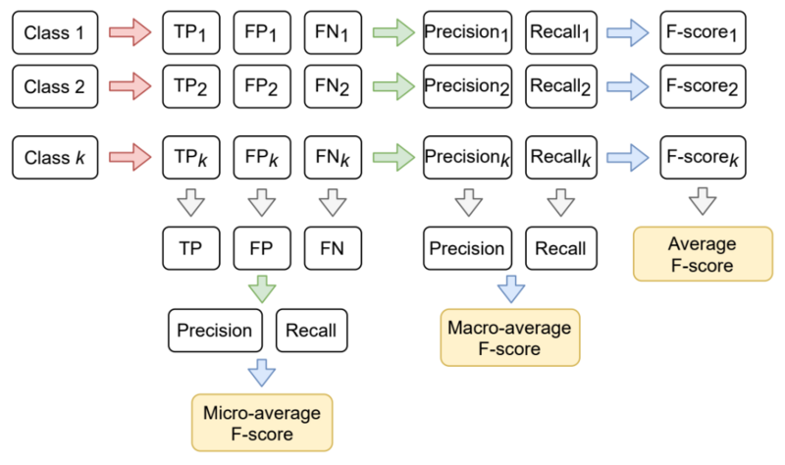
Метрики Классификации
.
Вебинар от ментора
Случай многих классов
Микро-усреднение
«Усредняем» матрицу ошибок
Макро-усреднение
Усредняем метрики (p,r,f1,…)
https://neerc.ifmo.ru/wiki/index.php?title=%D0%9E%D1%86%D0%B5%D0%BD%D0%BA%D0%B0_%D0%BA%D0%B0%D1%87%D0%B5%D1%81%D1%82%D0%B2%D0%B0_%D0%B2_%D0%B7%D0%B0%D0%B4%D0%B0%D1%87%D0%B0%D1%85_%D0%BA%D0%BB%D0%B0%D1%81%D1%81%D0%B8%D1%84%D0%B8%D0%BA%D0%B0%D1%86%D0%B8%D0%B8

Slide 44
.
Вебинар от ментора
Метрики
Закон Гудхарта
All metrics of scientific evaluation are bound to be abused. Goodhart's law (named after the British economist who may have been the first to announce it) states that when a feature of the economy is picked as an indicator of the economy, then it inexorably ceases to function as that indicator because people start to game it.
Все показатели научной оценки обязательно будут «обмануты».
Закон Гудхарта (названный в честь британского экономиста, который, возможно, был первым, кто объявил о нем) гласит, что, когда какой-либо параметр экономики выбирается в качестве индикатора экономики, он неумолимо перестает функционировать как этот индикатор, потому что люди начинают манипулировать с ним.

Slide 45
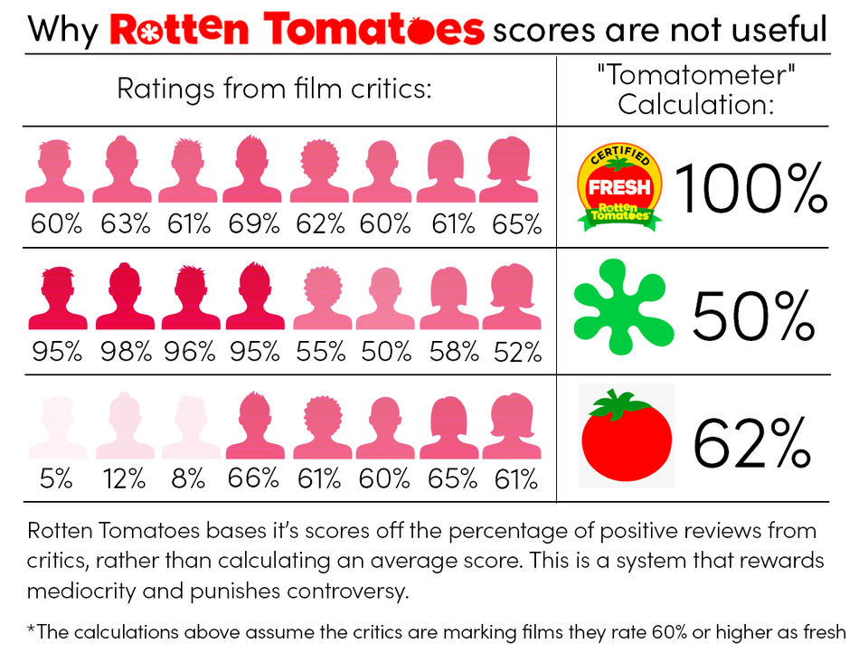
.
Вебинар от ментора
Метрики

Slide 46
.
Вебинар от ментора
Перекрестная проверка
Train
Fold 1
Fold 2
Fold 3
Fold 4
Fold 1
Fold 2
Fold 3
Fold 4
Fold 1
Fold 2
Fold 3
Fold 4
Fold 1
Fold 2
Fold 3
Fold 4

Slide 47
.
Вебинар от ментора
Допустим, есть два классификатора:
первый классификатор имеет
Accuracy 95%,
Precision 99%,
Recall 50%;
второй классификатор имеет
Accuracy 87%,
Precision 84%,
Recall 94%.
Что вы можете сказать о данных, используемых для классификации?
Какой из этих классификаторов надежнее?

Slide 48
1.7 Логистическая Регрессия
План вебинара
В предыдущей серии
Классификация
Логистическая регрессия
Метрики классификации
Рефлексия

Slide 49
.
Вебинар от ментора
Подведем итоги
Классификация
Типы классов
Бинарная и мультиклассовая классификация
Логистическая регрессия
Классификационный «аналог» линейной регрессии
Сигмоида+Линейная модель
Градиентный спуск, регуляризация
Метрики классификации
Матрица ошибок;
Ошибки 1 и 2 рода
ACC, F1,
AUC, ROC

Slide 50
.
Вебинар от ментора
Метод 3-2-1
https://forms.yandex.ru/u/6369eff5c09c02910cc362de/

Slide 51
Не забудьте
Оценить Семинар
на платформе
https://lms.skillfactory.ru/
Спасибо!

